Slide 1
动荡的年代
论希律王朝的兴起与衰颓

Slide 2
在耶稣时代
统治犹太人地区的希律王朝
罗马帝国在犹太行省的代理王权

Slide 3
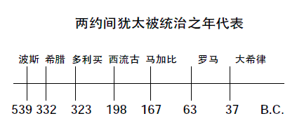

Slide 4
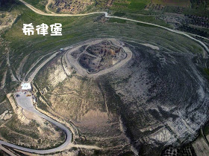
希律王朝 从主前37年一直持续至主后100年

Slide 5
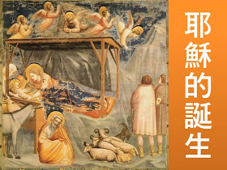
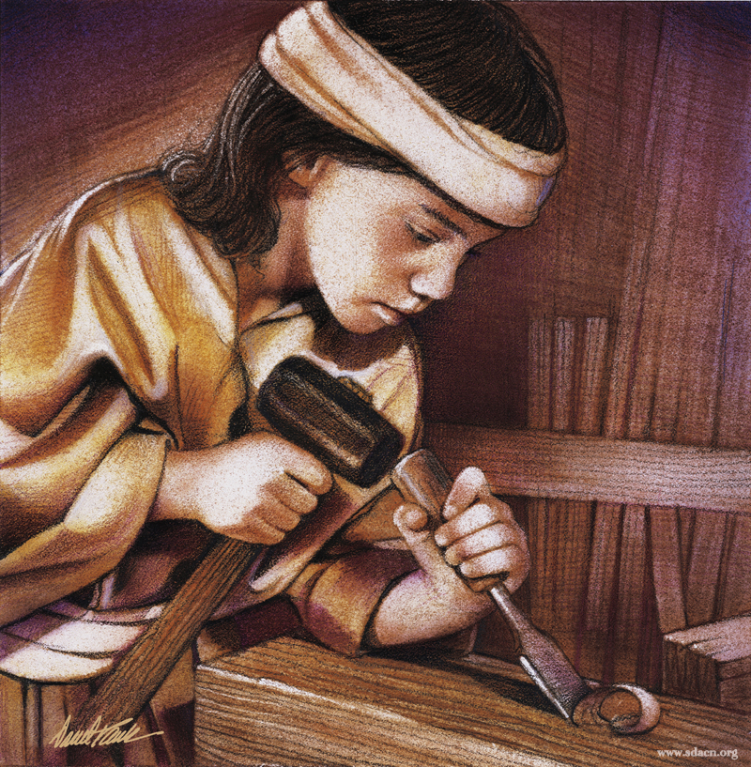
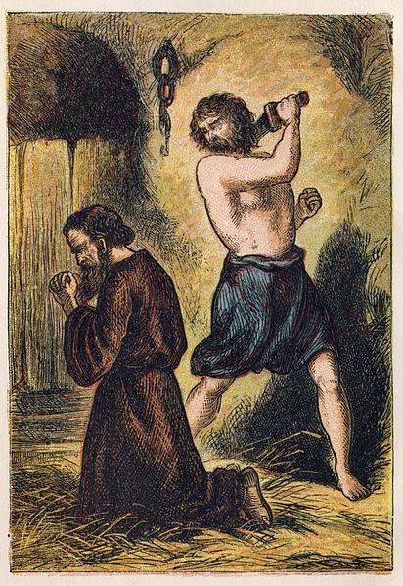
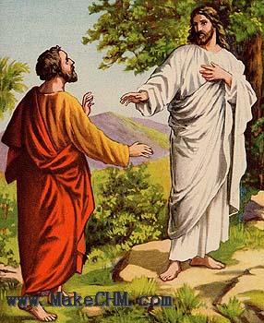
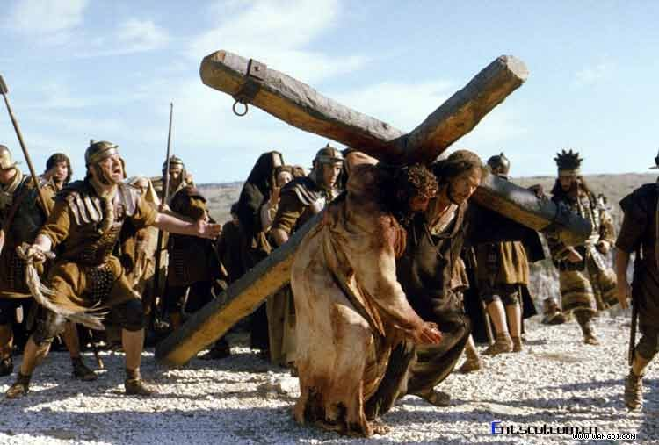

Slide 6
一切重要的新约历史事件
全都发生在希律王朝统治期间

Slide 7
引起我们的注意
希律王朝既然横跨了整个新约的重要历史事件，那希律王朝的兴衰发展对于新约事件的发展，是否有任何影响？
当我们翻阅新约书卷，经常会读到“希律”的名字。有时候我们会混淆，在这卷书出现的希律，和另一卷书出现的希律，究竟是不是同一个人？

Slide 8
我们研究的目的
不在于对希律王朝做更深了解，主要是为了更加认识新约圣经。
以圣经为依据，同时也会参考公元一世纪史学家约瑟夫的著作《犹太古史》 以及当代相关著作。

Slide 9
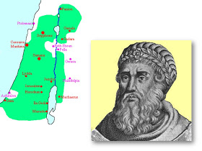
一、希律王朝的兴起

Slide 10
史上第一位希律王，史称“大希律”。
马太福音
2：1-9

Slide 11
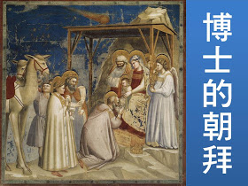

Slide 12
“希律的身体状况迅速恶化，遭到了可怕的病痛折磨。希律有一种可怕的渴望要搔抓自己，他的肠子也溃烂了，私处还腐烂生了蛆。”

Slide 13
太2：16：“见自己被博士愚弄，就大大发怒，差人将伯利恒城里并四境所有的男孩，照着他向博士仔细查问的时候，凡两岁以里的，都杀尽了。”

Slide 14
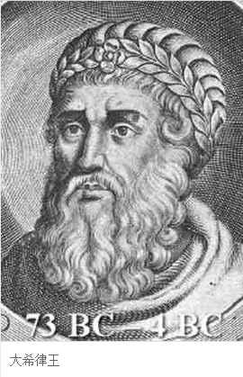
大希律王

Slide 15
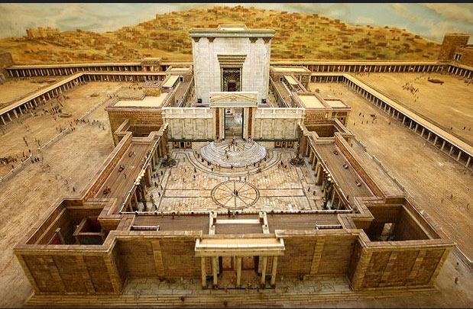

Slide 17
二、希律王朝的分裂

Slide 18
1）希律·亚基老（主前4-主后6年）

Slide 19
马太福音2：22-23
“只因听见亚基老接着他父亲希律作了犹太王，就怕往那里去，又在梦中被主指示，便往加利利境内去了。到了一座城，名叫拿撒勒，就住在那里。这是要应验先知所说，他将称为拿撒勒人的话了。”

Slide 20
亚基老的统治的确是残酷无情的，而且他还触犯了犹太人的律法，与亡兄的寡妻缔结不合法的婚姻（因为她已有了孩子），激起众怒。

Slide 22
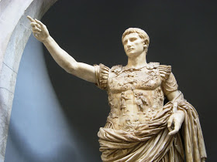
奥古斯都·凯撒

Slide 25
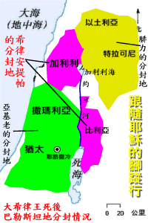
2）希律·安提帕（主前4-主后39年）

Slide 26
马可福音6：17-29

Slide 27
施洗约翰公开批评安提帕

Slide 28
随你向我求什么，就是我国的一半，我也必给你！

Slide 29
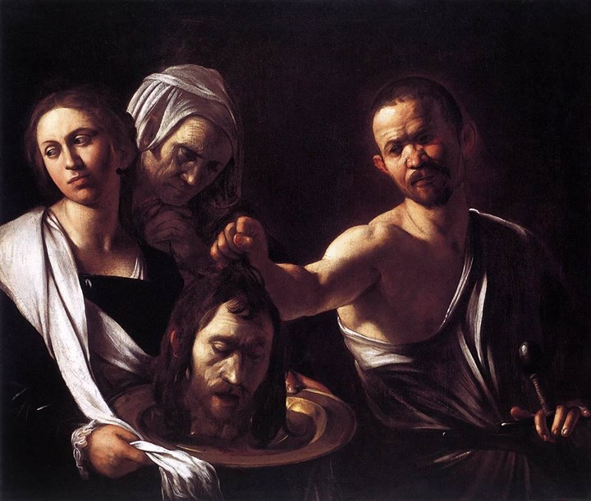

Slide 30
“部分犹太人相信，安提帕的军队全军覆没，似乎是从上帝而来的报应，因为他处死了施洗约翰。”

Slide 31
路加福音23：6-12

Slide 32
本丢彼拉多发现耶稣无罪

Slide 33
总的来看
他不愿意处死约翰，对于耶稣他也极有兴趣。
神的救恩始终没有临到他，以致他的生命，最终与耶稣仅仅是擦肩而过。

Slide 34
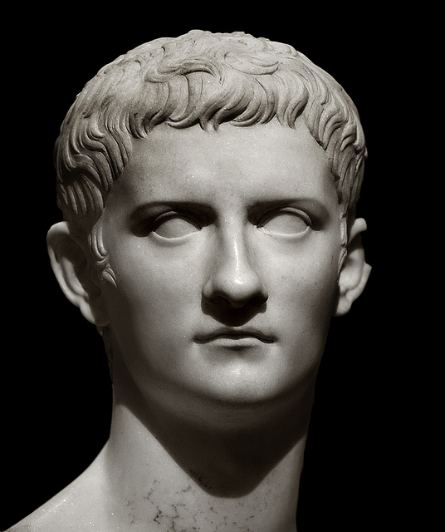
加利古拉

Slide 35
封亚基帕一世为“王”
亚基帕是希罗底的弟弟
希罗底十分羡慕这个封号，怂恿安提帕去求赐封号
安提帕被放逐到今天的西班牙，一直到死
死于主后39年
加利古拉

Slide 36
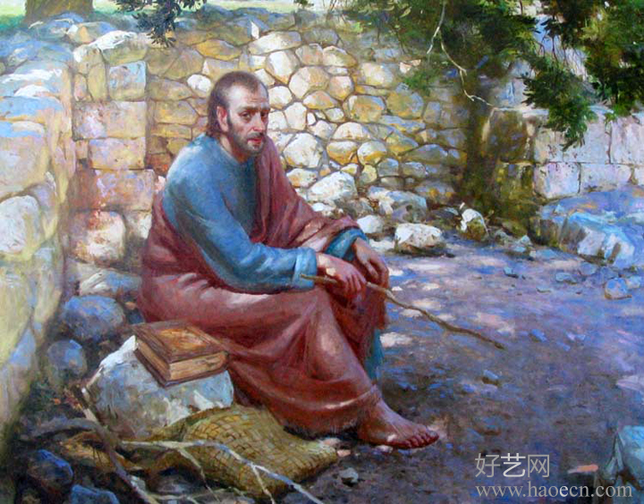

Slide 37
3）希律·腓力（主前4-主后34年）

Slide 38
“凯撒提庇留在位第十五年，……腓力作以土利亚和特拉可尼地方分封的王。”（路3：1）

Slide 39
凯撒利亚腓立比

Slide 40
耶稣到了凯撒利亚腓立比的境内，就问门徒说：“人说我人子是谁？”（太16：13）

Slide 41
“腓力是一位温和的统治者，他常在封地内进行巡回审判。”

Slide 43
三、希律王朝的统一

Slide 44
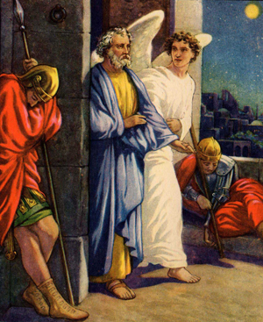
亚基帕一世是大希律的孙子，于主后37-44年统治犹太地，在位仅有短短的七年。

Slide 45
在他登上政治舞台之前，根据约瑟夫的记载，他原是一事无成的无赖，耗费大量金钱在罗马广交朋友，以致穷困潦倒。
他借了一大笔钱回到罗马，投靠罗马皇帝提比略。就张样，他成为提比略年轻的侄孙子该犹·加利古拉的亲密朋友。

Slide 46
亚基帕曾为了加利古拉坐了六个月的监牢。
当亚基帕获得释放，加利古拉即刻加冕亚基帕为分封王，并将希律·腓力的封地赐给他。

Slide 47
主后41年，克劳狄将原属于希律·亚基老管辖的犹太和撒马利亚赐给亚基帕。
从某种意义上来说，亚基帕一世成功收复希律王朝的所有领地。他使分裂的希律王朝再度统一起来，恢复了大希律时期的光辉。

Slide 48
使徒行传12：21-23

Slide 49
希律在所定的日子，穿上朝服，坐在位上，对他们讲论一番。百姓喊着说：“这是神的声音，不是人的声音。”希律不归荣耀给 神，所以主的使者立刻罚他，他被虫所咬，气就绝了。

Slide 50
四、希律王朝的衰颓

Slide 51
希律·亚基帕一世离世时仅有54岁。
亚基帕二世仅有17岁，希律王国的版图暂时缩小到一个省。
这是希律王朝衰颓的一个记号。

Slide 52
主后54年，尼禄皇帝登基

Slide 53
非斯都审理保罗

Slide 54
保罗放胆向亚基帕二世传福音

Slide 55
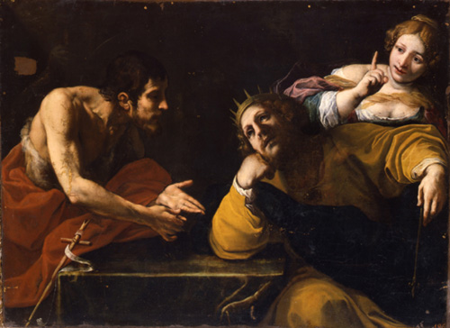
你想少微一劝，便叫我作基督徒啊！

Slide 56
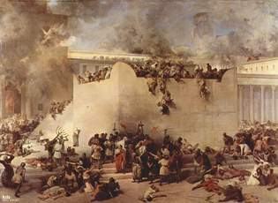
主后66年爆发犹太战争
亚基帕二世和百妮基极力劝阻犹太人对抗罗马政府。
亚基帕二世选择站在罗马人这一边。
耶路撒冷被毁后，他隐居罗马。
主后96年，亚基帕二世死在罗马。

Slide 58
结语
神为什么会让希律王朝横跨整个新约历史？

